Slide 1
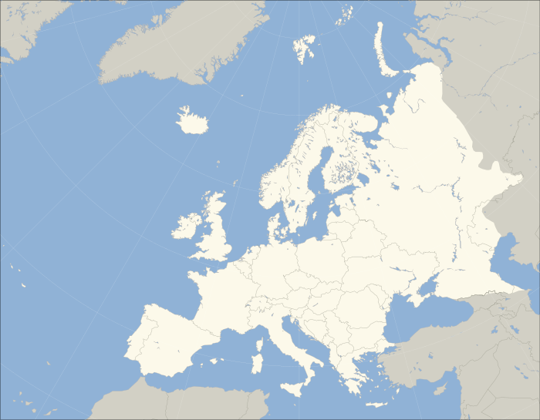
Zapadna i Sjeverna Europa

Slide 2
Vannern i Vattern
Bergen
Suomen Tasavalta
automobilska industrija- Volvo
telekomunikacija industrija- Nokia
Svalbard i Jan Mayen
najdulja i najrazvedenija europska obala
izlaz na Sjeverno i Baltičko more
Stavanger
elektrotehnička industrija- Electrolux
Lulea
Malmo

Slide 3
Alandsko otočje
svjetska pomorska sila
Lofoti
najrazvijenija prehrambena industrija
vjetrolektrane
visok % stranaca
najveća i najmnogoljudnija sjevernoeuropska zemlja
geotermalna energija
veliki proizvođač nafte i plina
švedski i finski jezik
otok Gotland
najveći proizvođač električne energije

Slide 4
nuklearne elektrane
bogatstvo željezne rude
gejziri
Sami
Narvik
najviše šuma
najgušće naseljena
Sogne fjord
najveći ulov ribe
fjeldovi
Trondheim
morene

Slide 5
Ben Nevis
Hebridi
litoralizacija
Najviši stupanj urbanizacija
klifovi
Crna Engleska
najgušće naseljene u ZE
Severn
Pas de Calais
Oxford
Zeleni pojas
Zelena Engleska

Slide 6
Lowlands
Engleska rivijera
Aberdeen
Azurna obala
Vino i sir
decentralizacija
TGV
Zavale Francuske
plimoelektrana
Europort 2
Lourdes
Ajaccio

Slide 7
nuklearne elektrane u ZE
kneževina u ZE
Grenoble
Dolina Loire
Jezici u Belgiji
polderi
Ardeni
Zlatni trokut
Bruxelles
Den Haag
Europort 1
Europski sud

Slide 8
Keltski tigar
Strasbourg
Zeleni otok
Cork
Benelux
Maas
vjetrolektrane
estuarij
vojvodstvo
Monte Carlo
Bretagne
pregonsko stočarstvo

